Slide 1
Progress report 進捗報告
Sekiya laboratory M2
Fujii Shogo

Slide 2
前回のCNLでのフィードバック
1.遅延の要因をもう少し細かく解析。一つ一つのリンク単位で、キューイングの様子
ショートフロー発生間隔 ->実機で検証
2.ショートフローの改善も成果だし、バックグラウンドトラフィックの改善も確認されれば成果では?
スループット解析
3.パラメータ設定に依存したたまたま出た結果では?
パラメータを変えて、依存するパラメータを調査
4.バックグラウンドトラフィックとは?
実トラフィックを検討

Slide 3
シミュレーション
Scenario
シミュレーション環境
トポロジー: FatTree, oversubscripted 2 : 1
70KBの通信の完結時間を測定
1000回シミュレーションを実行
シミュレーター
ns-3 dceを使用
MPTCP ver: 0.88
トラフィック : 200msに1回ポアソン生起
サイズ : 2-70KB
10秒間測定
任意に設定したパラメータ
Parameter | Value
aggr-edge | 20Mbps
edge-host | 10Mbps
RTT | 80μs
Buffer | 500kb

Slide 4
再現シミュレーション -トラフィックパターン
データを流し続けるバックグラウンドトラフィック(MPTCP)
残りのノードがショートフローの通信を平均200msポアソン生起 (TCP)
Background トラフィック
70KBフロー
Fig7-2. Network topology on simulation

Slide 5
結果：箱ひげ図で表現
経路利用率 : path1, path2が非常に高い
完結時間 : path1, path2での遅延割合が大きい

Slide 6
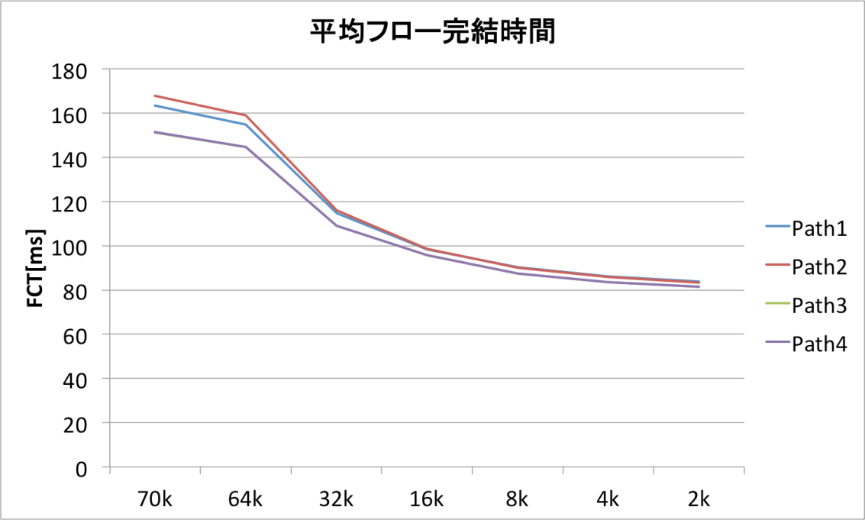
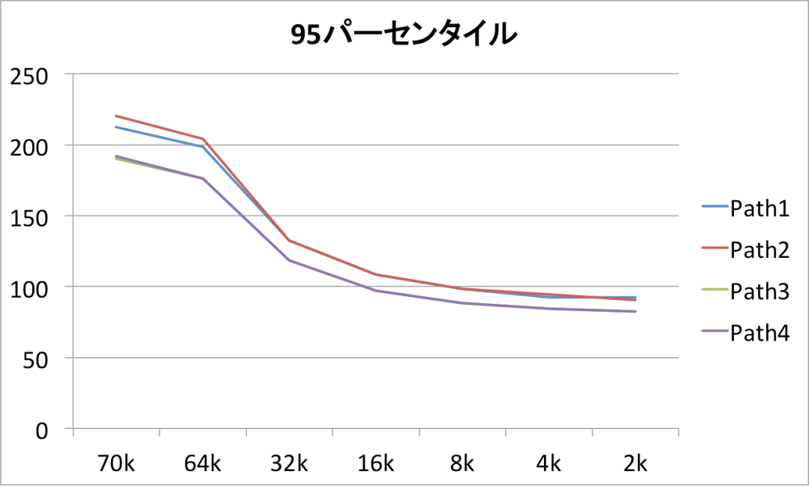
結果 : まとめ
フローサイズが小さくなるほど、遅延は小さくなる
下位５パーセントに着目すると、10ms程度差がある

Slide 7
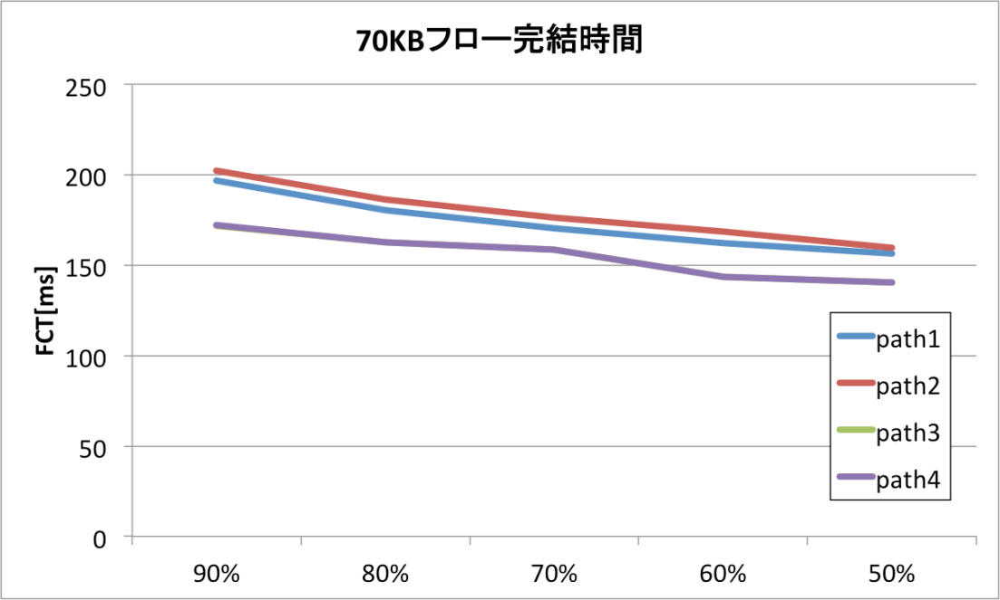
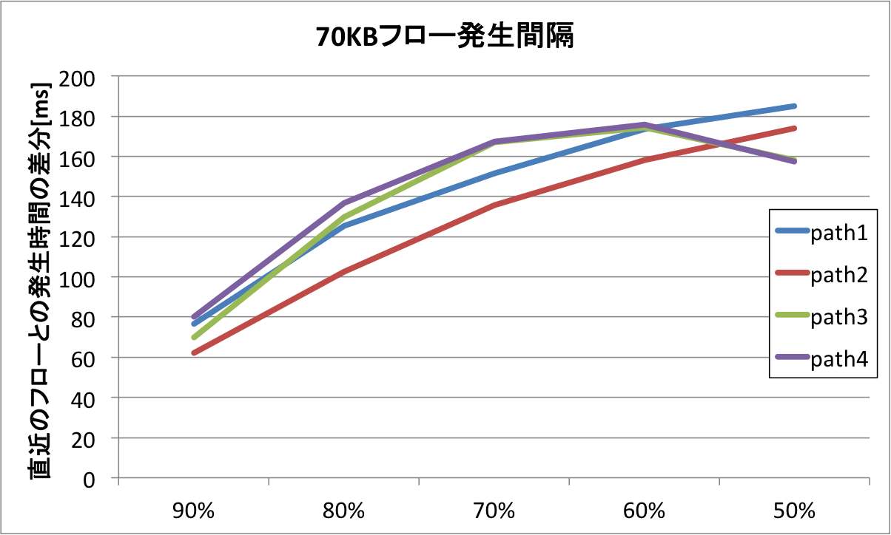
1.遅延の要因をもう少し細かく解析。
ショートフロー発生間隔に着目

Slide 8
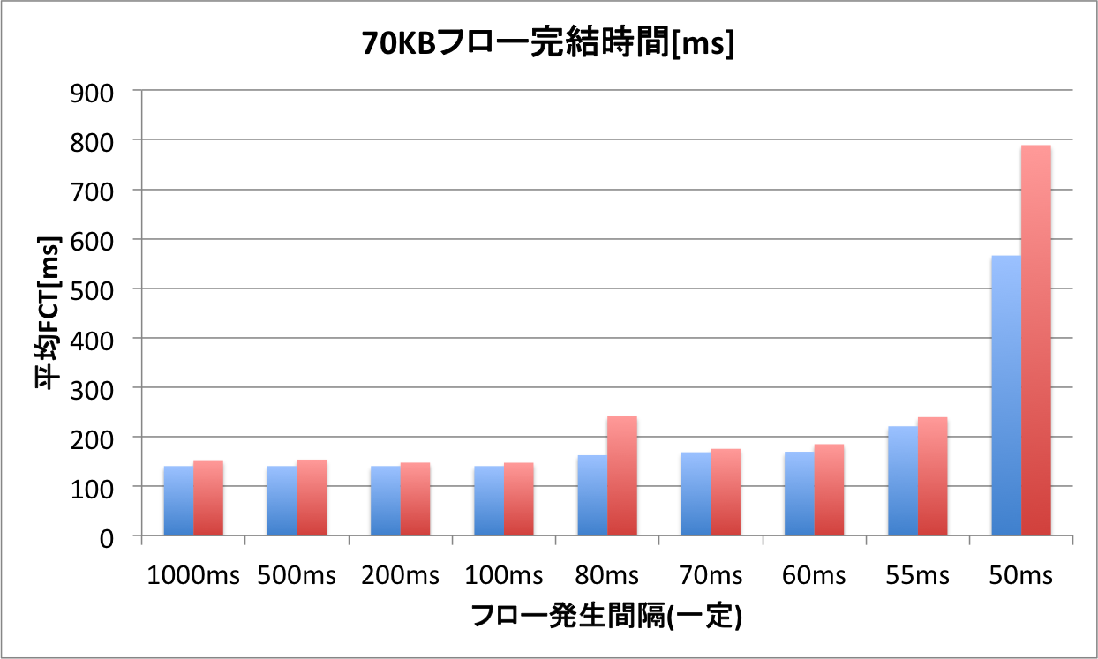
追加実験

Slide 9
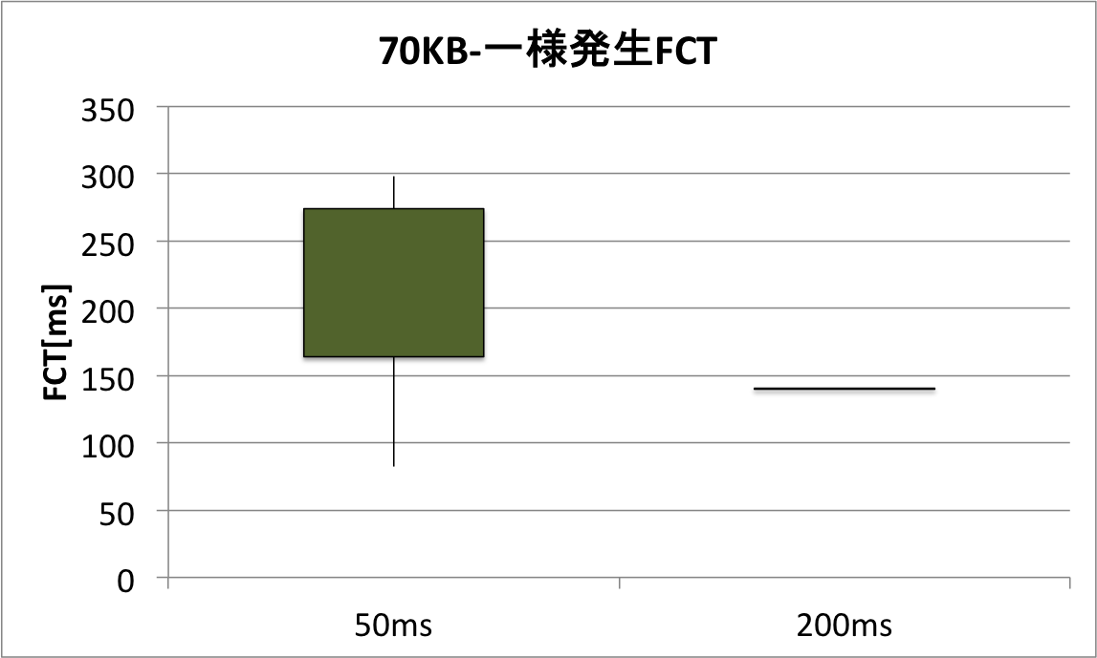
追加解析 – 50ms vs 200ms
何の影響もない状態だと、140msに安定
[50ms]では2, 3フロー同時に通信している

Slide 10
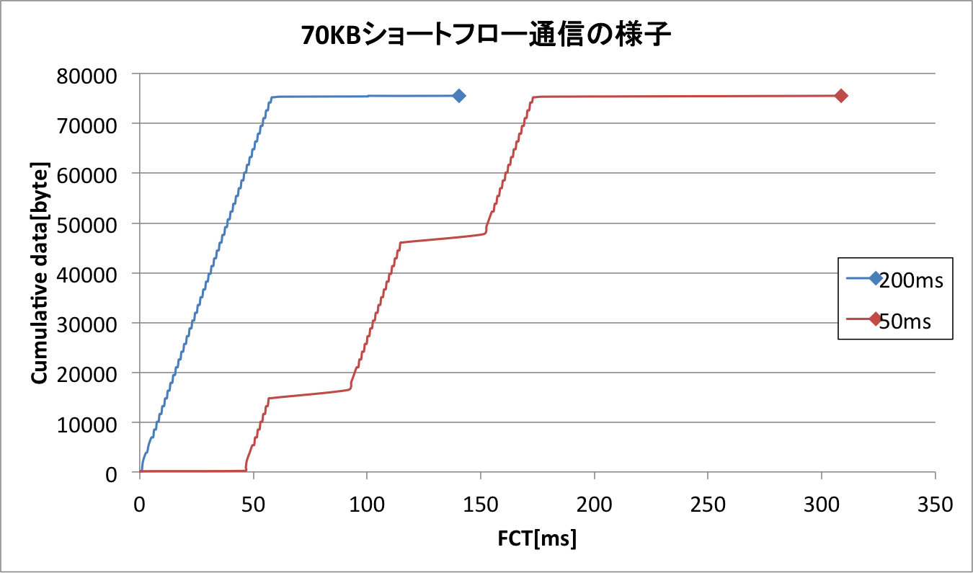
追加解析 – 50ms vs 200ms
[50ms] -> 308.55ms, [200ms] -> 140msをピックアップ
通信開始時、ACK待ちのムダ

Slide 11
追加解析 – 50ms vs 200ms
aggr
edge
host
4つの経路を通り、各RTTは80[μsec]
各経路でどれだけ遅延しているかを解析

Slide 12
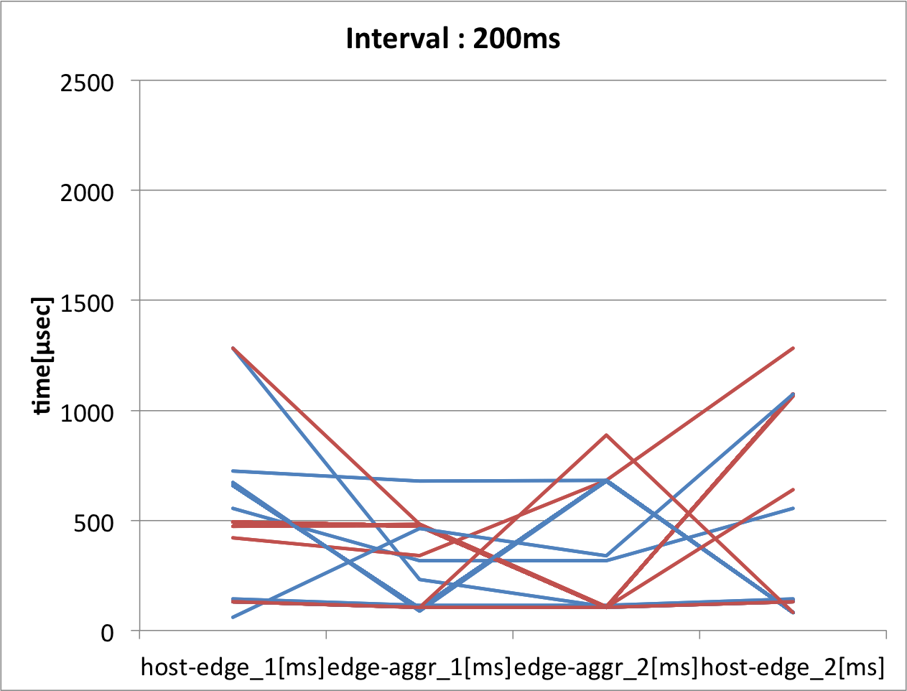
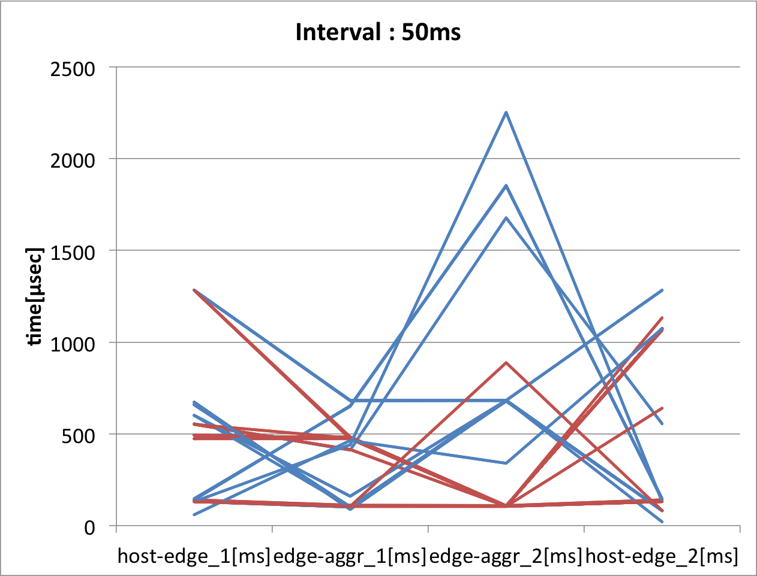
追加解析 – 50ms vs 200ms
青 : UP LINK, 赤 : DOWN LINK
青 : edge-aggrで大きく遅延している

Slide 13
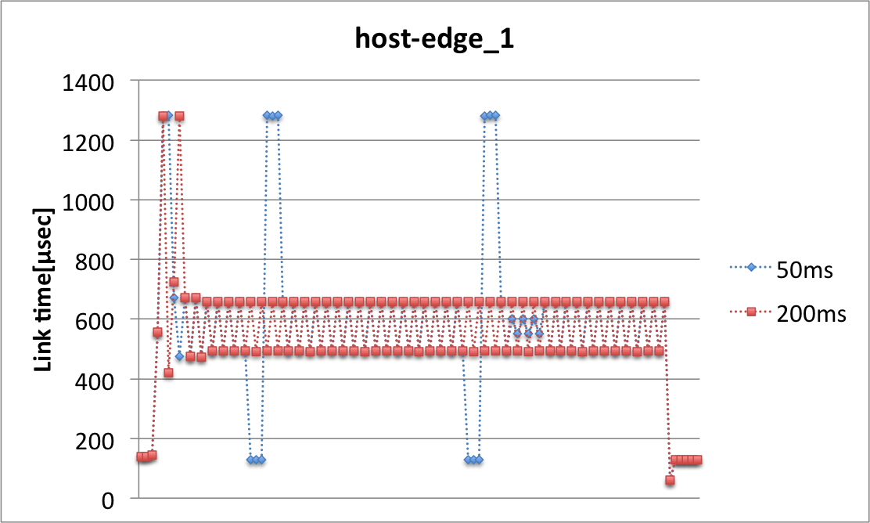
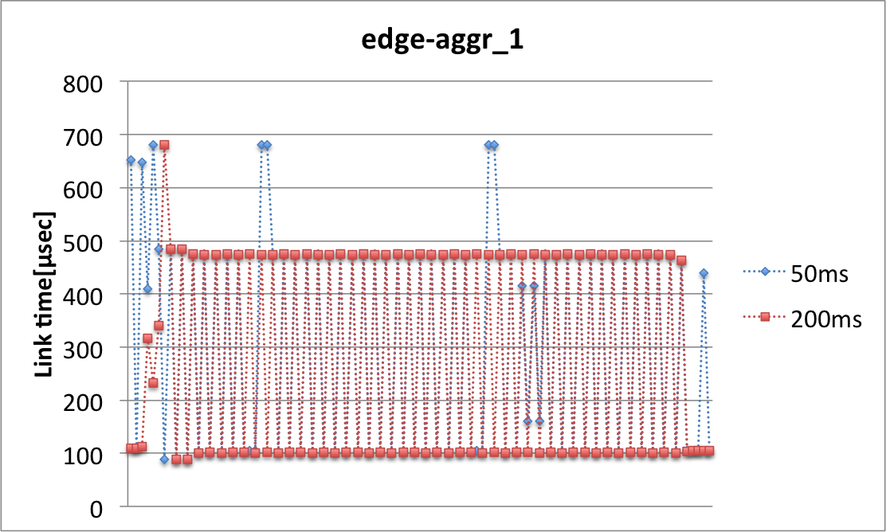
追加解析 – 50ms vs 200ms
Host-edge : 実データの通信にて、遅延
Edge-aggr : コネクション直後

Slide 14
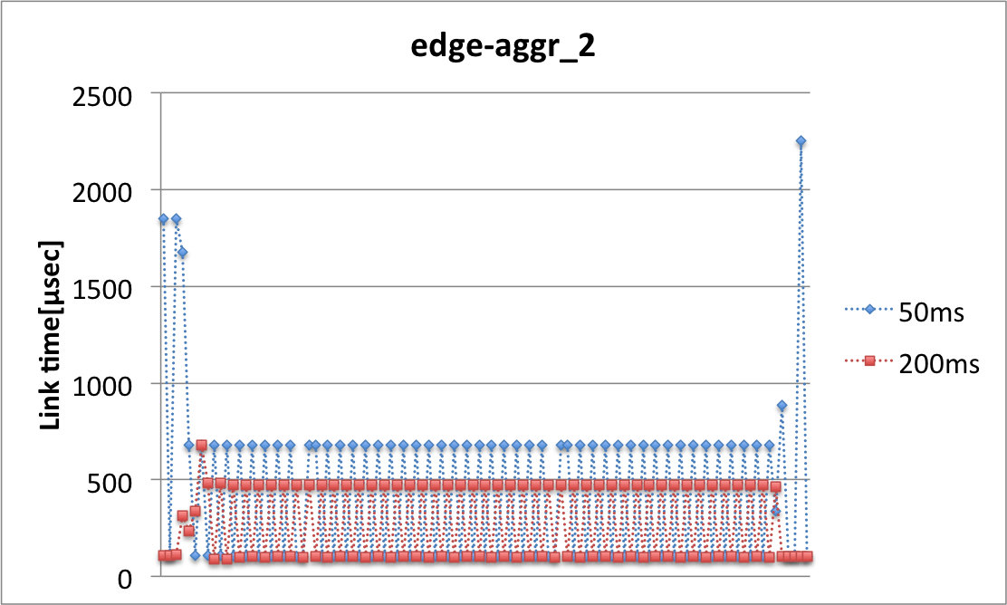
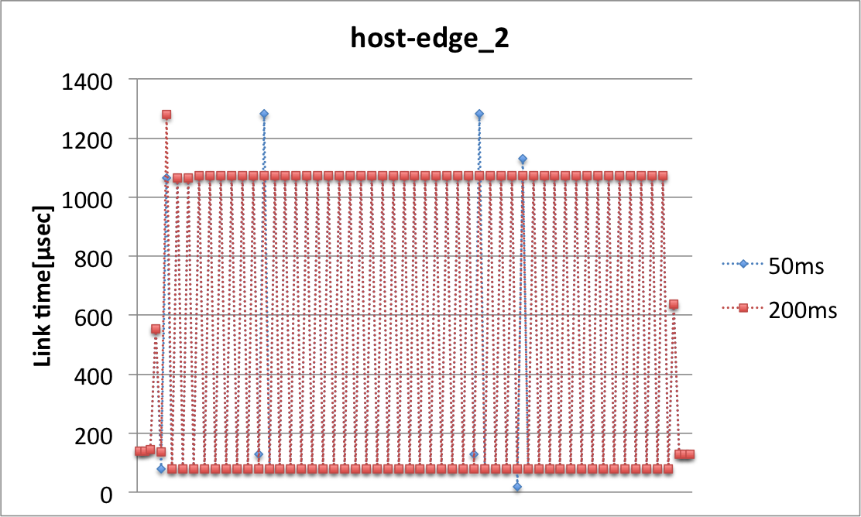
追加解析 – 50ms vs 200ms
Edge-aggr : 全般的に遅延
Host-edge : ほぼ変わり無し

Slide 15
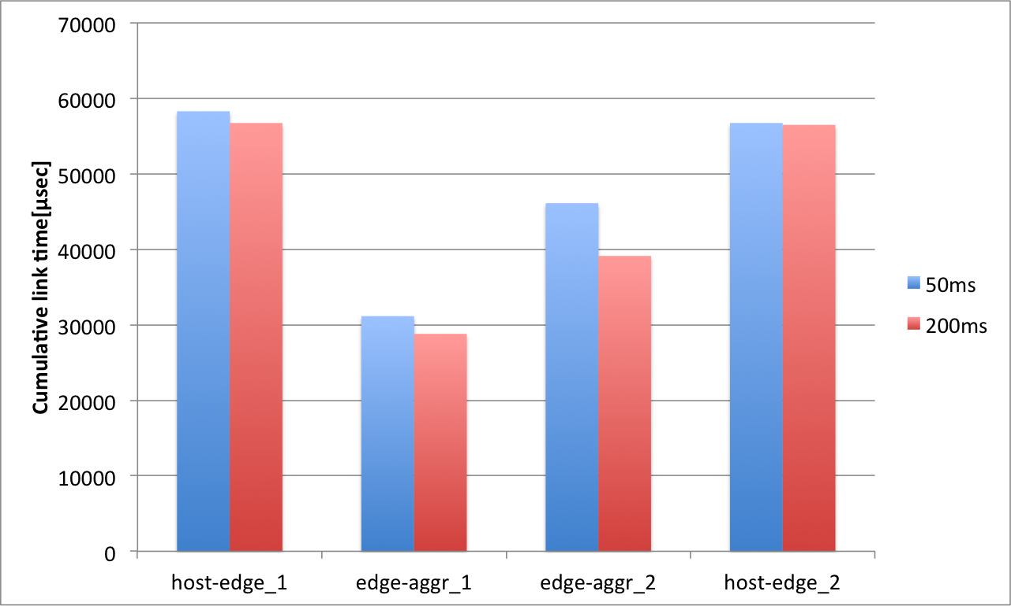
追加解析 – 50ms vs 200ms
Edge-aggr リンクが深刻
2.7% 7.5% 15.2% 0.4%

Slide 16
実機で検証
2つのホストをハブで直結
困った事
ショートフローをたくさん作るジェネレータがない
pythonでソケット通信
70kbのダミーファイルをペイロードとして
MTUが効いていない : NICの設定TSO(TCP Segmentation Offload)
怪しい？ : demo

Slide 17
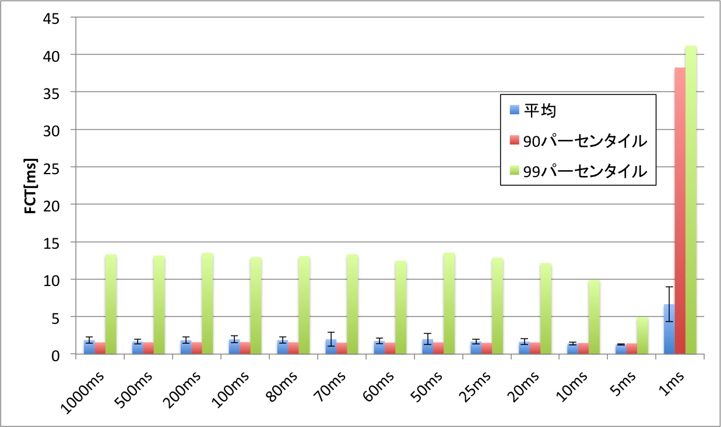
実機で検証
一応検証してみました。
平均1~2[ms], 一定数の遅延フローあり

Slide 18
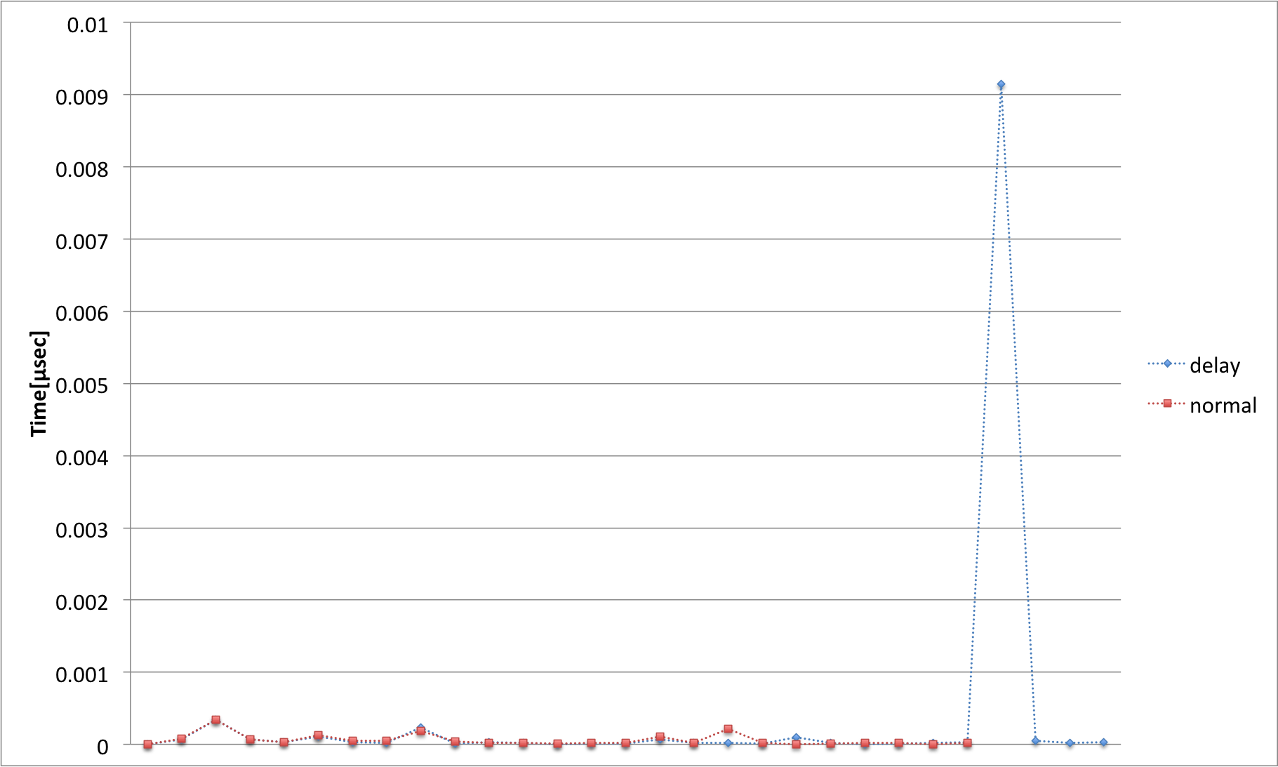
実機で検証 : interval 1000ms
再送制御あり、Dupack

Slide 19
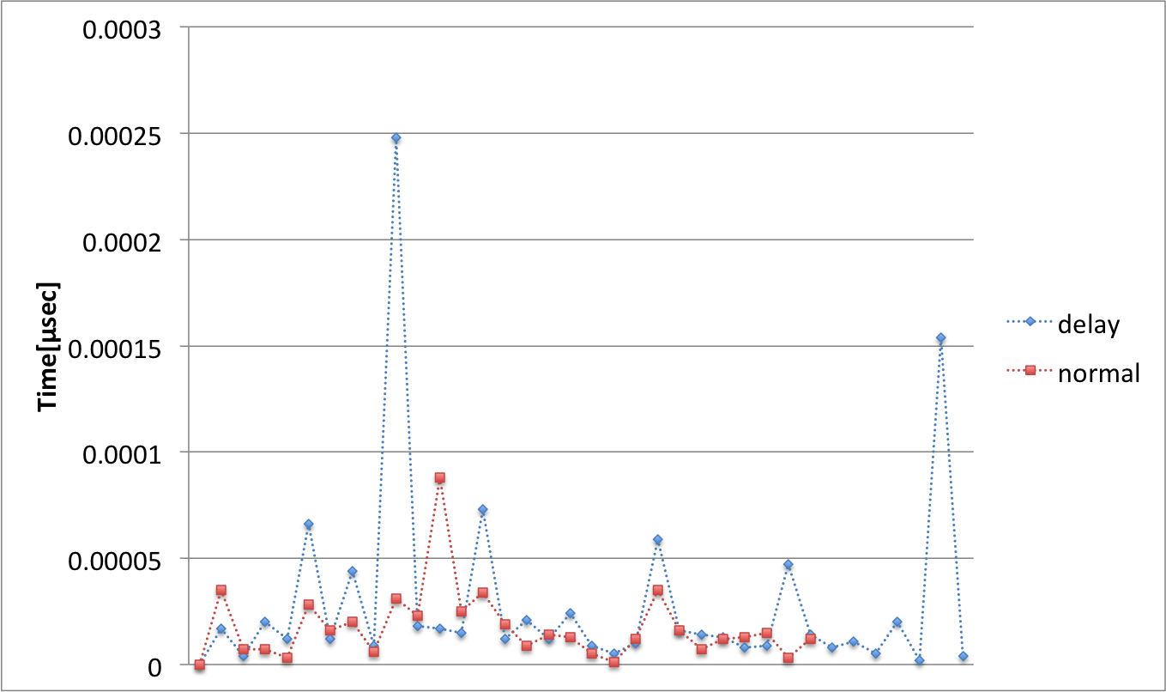
実機で検証 : interval 1ms
再送制御なし
ホストで遅延?

Slide 20
今後の方針
1.遅延の要因をもう少し細かく解析。一つ一つのリンク単位で、キューイングの様子
実機：ショートフロー発生間隔
3.パラメータ設定に依存したたまたま出た結果では?
紹介していただいた論文
パラメータを変えてシミュレーション

